Slide 1


TRƯỜNG TIỂU HỌC GIA THỤY
BÀI GIẢNG ĐIỆN TỬ LỚP 4
PHÂN MÔN TẬP ĐỌC

Slide 2
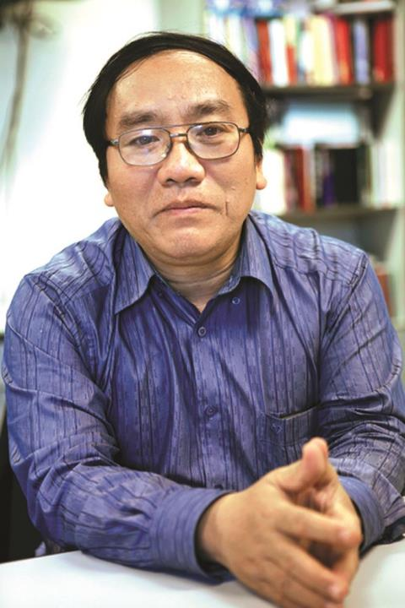
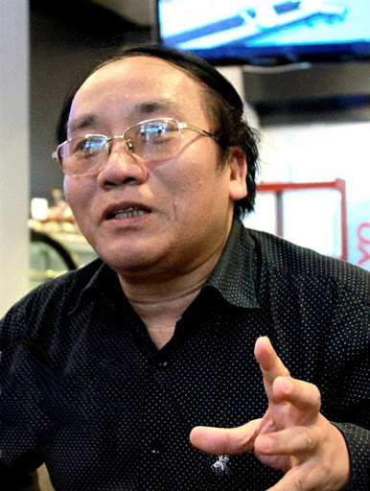
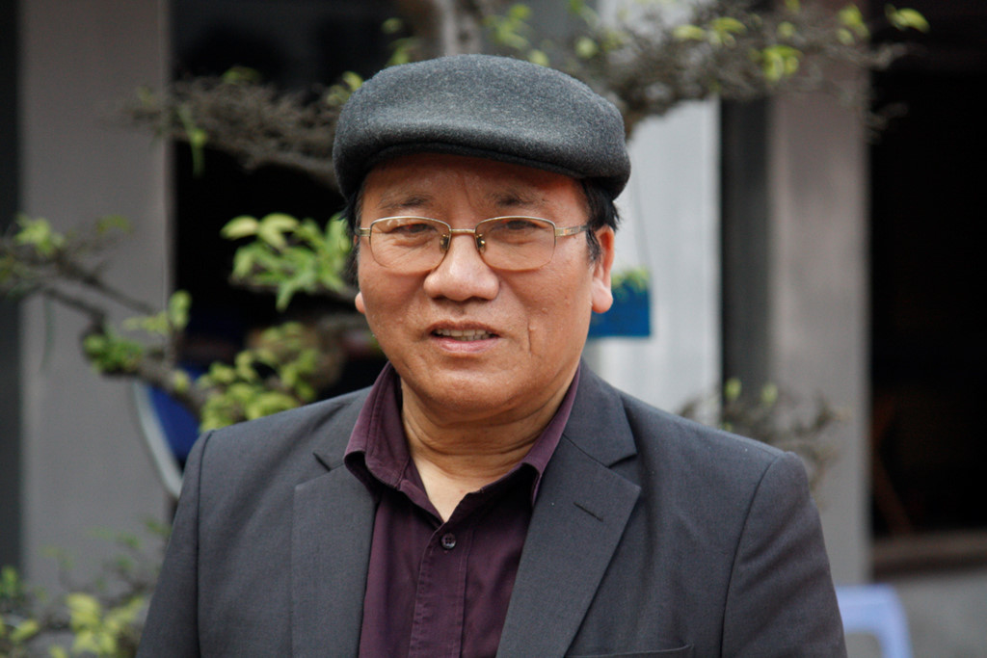
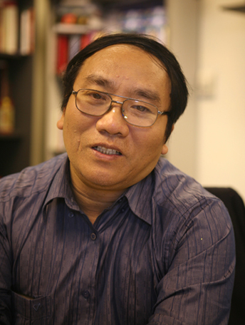
Nhà thơ
Trần Đăng Khoa

Slide 3

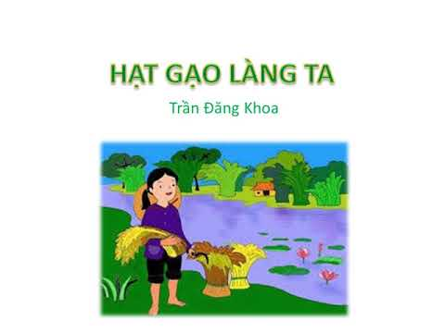


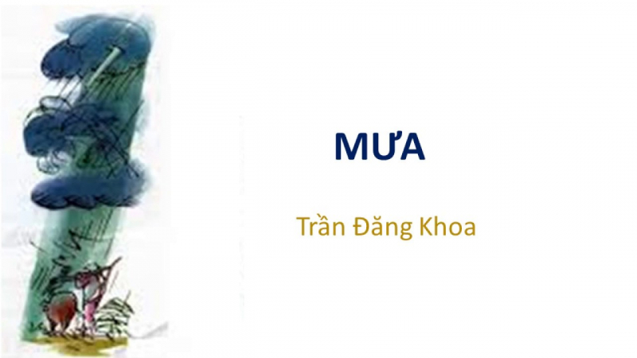

Slide 4
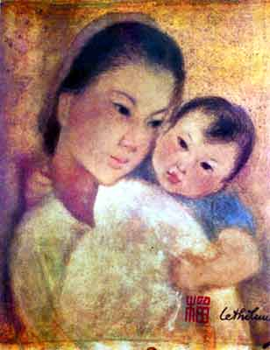
TẬP ĐỌC
MẸ ỐM
TRẦN ĐĂNG KHOA

Slide 5
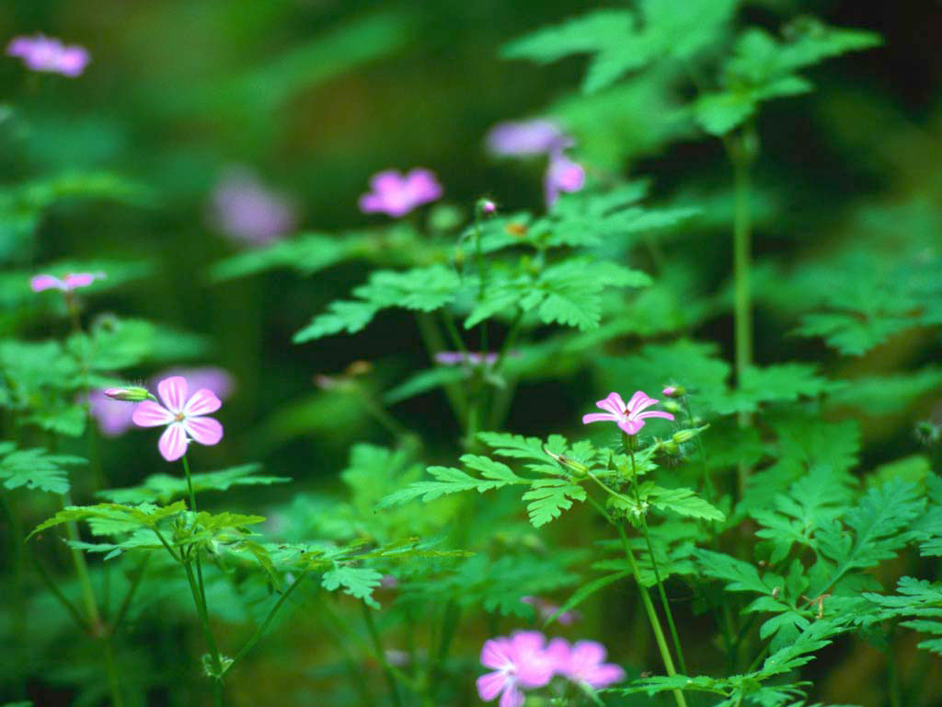
TẬP ĐỌC
MẸ ỐM
TRẦN ĐĂNG KHOA

Slide 6
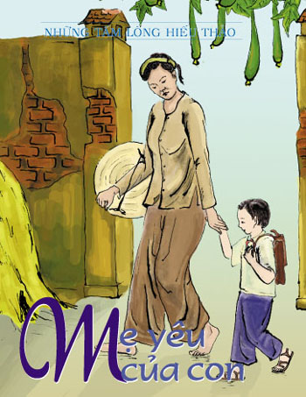
Luyện đọc
Bài thơ chia làm 7 khổ:
Khổ 1: Một hôm…bấy nay.
Khổ 2: Cánh màn….. chưa tan.
Khổ 3: Khắp người…mang thuốc vào.
Khổ 4: Sáng nay…tập đi.
Khổ 5: Mẹ vui….ba vai chèo.
Khổ 6: Vì con….ngủ say.
Khổ 7: Phần còn lại.

Slide 7

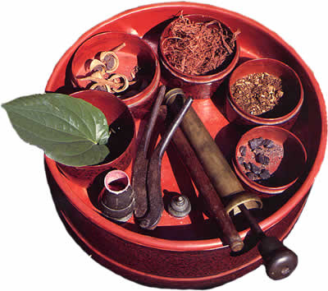
Cơi trầu

Slide 8

Truyện Kiều là tên gọi phổ biến của tác phẩm Đoạn Trường Tân Thanh của đại thi hào Nguyễn Du. Truyện Kiều là tiểu thuyết viết bằng thơ lục bát. Truyện phản ánh xã hội đương thời thông qua cuộc đời của nhân vật chính Vương Thuý Kiều. Xuyên suốt tác phẩm là chữ “tâm” theo như Nguyễn Du đã tâm niệm:“Linh Sơn chỉ ở lòng người thôi”. Ngày nay, Truyện Kiều của Nguyễn Du là một trong những tác phẩm văn học Việt Nam được giới thiệu rộng rãi nhất đến với các du khách cũng như các nhà nghiên cứu nước ngoài.

Slide 9
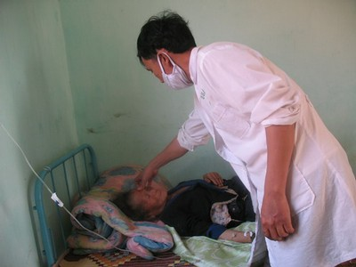
Y sĩ

Slide 10
LUYỆN ĐỌC
Đau buốt
Nóng ran
Có quản gì
Đau buốt
Nóng ran
Có quản gì
Lá trầu khô giữa cơi trầu
Truyện Kiều gấp lại trên đầu bấy nay.
Cánh màn khép lỏng cả ngày
Ruộng vườn vắng mẹ cuốc cày sớm trưa.
Sáng nay trời đổ mưa rào
Nắng trong trái chín ngọt ngào bay hương.

Slide 11
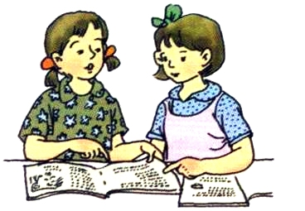
LUYỆN ĐỌC NHÓM ĐÔI
Khổ 1,2: Giọng trầm buồn vì mẹ ốm.
Khổ 3: Giọng lo lắng do mẹ sốt cao, xóm làng đến thăm.
Khổ 4,5: Giọng vui hơn vì mẹ đã khỏe, em diễn trò cho mẹ xem
Khổ 6,7: Giọng thiết tha thể hiện lòng biết ơn của bạn nhỏ đối với mẹ.

Slide 12
THI ĐỌC THEO NHÓM
Nhóm 1
Nhóm 3
Nhóm 2

Slide 13
Mẹ ốm
Mọi hôm mẹ thích vui chơi
Hôm nay mẹ chẳng nói cười được đâu
Lá trầu khô giữa cơi trầu
Truyện Kiều gấp lại trên đầu bấy nay.
Sáng nay trời đổ mưa rào
Nắng trong trái chín ngọt ngào bay hương
Cả đời đi gió đi sương
Bây giờ mẹ lại lần giường tập đi.
Cánh màn khép lỏng cả ngày
Ruộng vườn vắng mẹ cuốc cày sớm trưa
Nắng mưa từ những ngày xưa
Lặn trong đời mẹ đến giờ chưa tan.
Mẹ vui, con có quản gì
Ngâm thơ, kể chuyện, rồi thì múa ca
Rồi con diễn kịch giữa nhà
Một mình con sắm cả ba vai chèo.
Khắp người đau buốt, nóng ran
Mẹ ơi! Cô bác xóm làng đến thăm
Người cho trứng, người cho cam
Và anh y sĩ đã mang thuốc vào.
Vì con, mẹ khổ đủ điều
Quanh đôi mắt mẹ đã nhiều nếp nhăn
Con mong mẹ khỏe dần dần
Ngày ăn ngon miệng, đêm nằm ngủ say.
Rồi ra đọc sách, cấy cày
Mẹ là đất nước, tháng ngày của con…
Trần Đăng Khoa

Slide 14

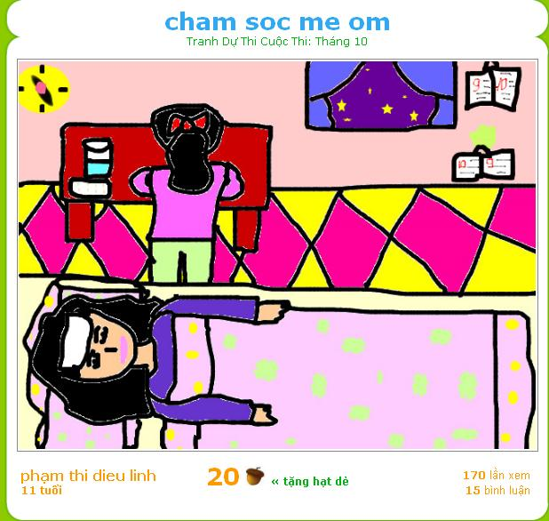
TÌM HIỂU NỘI DUNG BÀI THƠ
Đọc khổ thơ 1 và 2, em hiểu những câu thơ sau đây muốn nói điều gì ?
Lá trầu khô giữa cơi trầu
Truyện Kiều gấp lại trên đầu bấy nay.
Cánh màn khép lỏng cả ngày
Ruộng vườn vắng mẹ cuốc cày sớm trưa.

Slide 15

TÌM HIỂU NỘI DUNG BÀI THƠ
Khổ 1,2,3: Mẹ bạn nhỏ bị ốm, tình cảm xóm làng đối với người bị ốm.

Slide 16
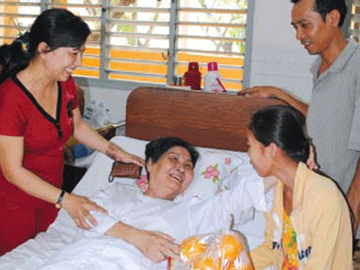
Đọc khổ thơ 3, em hãy cho biết sự quan tâm chăm sóc của làng xóm đối với mẹ của bạn nhỏ được thể hiện qua những câu thơ nào ?
.

Slide 17
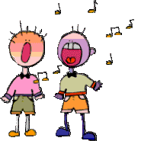
TÌM HIỂU NỘI DUNG BÀI THƠ
Đọc khổ thơ 4,5 và cho biết bạn nhỏ đã làm gì để mẹ vui khỏe?

Slide 18
TÌM HIỂU NỘI DUNG BÀI THƠ
Khổ 4,5: Bạn nhỏ vui khi mẹ khỏe và diễn trò cho mẹ xem.

Slide 19
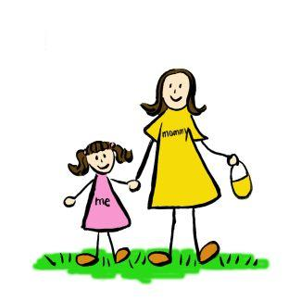
Thảo luận nhóm
Bạn nhỏ xót thương mẹ:
Nắng mưa từ những ngày xưa
Lặn trong đời mẹ đến giờ chưa tan.
Cả đời đi gió đi sương
Bây giờ mẹ lại lần giường tập đi.
Vì con, mẹ khổ đủ điều
Quanh đôi mắt mẹ đã nhiều nếp nhăn.
Cùng đọc toàn bài thơ và tìm những chi tiết nào trong bài thơ bộc lộ tình yêu thương sâu sắc của bạn nhỏ đối với mẹ?
Bạn nhỏ mong mẹ mau khỏi bệnh:
Con mong mẹ khỏe dần dần
Bạn nhỏ không quản ngại, làm mọi việc để mẹ vui:
Mẹ vui, con có quản gì
Ngâm thơ, kể chuyện, rồi thì múa ca.
Bạn nhỏ thấy mẹ là người có ý nghĩa to lớn đối với mình:
Mẹ là đất nước, tháng ngày của con…

Slide 20

TÌM HIỂU NỘI DUNG BÀI THƠ
Khổ 6,7: Lòng biết ơn của bạn nhỏ đối với mẹ

Slide 21


Bài thơ có ý nghĩa như thế nào?
Bài thơ thể hiện tình cảm yêu thương sâu sắc, sự hiếu thảo, lòng biết ơn của bạn nhỏ với người mẹ bị ốm. Ngoài ra bài thơ cũng còn thể hiện tình cảm xóm làng đối với một người bị ốm

Slide 22
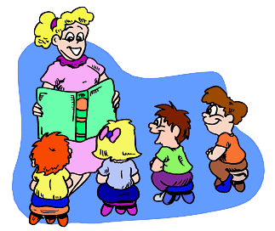
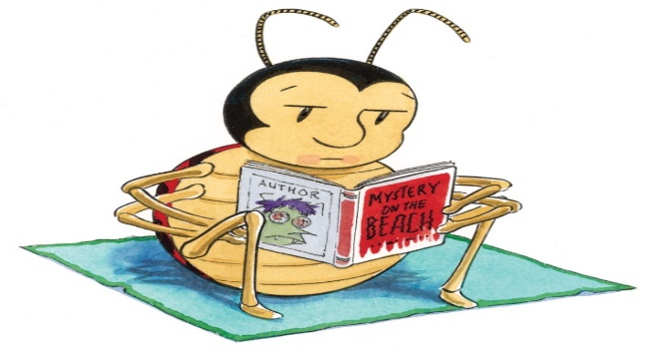
LUYỆN ĐỌC DIỄN CẢM
Sáng nay trời đổ mưa rào
Nắng trong trái chín ngọt ngào bay hương
Cả đời đi gió đi sương
Bây giờ mẹ lại lần giường tập đi.
Sáng nay trời đổ mưa rào
Nắng trong trái chín ngọt ngào bay hương
Cả đời đi gió đi sương
Bây giờ mẹ lại lần giường tập đi.
Mẹ vui, con có quản gì
Ngâm thơ, kể chuyện, rồi thì múa ca
Rồi con diễn kịch giữa nhà
Một mình con sắm cả ba vai chèo.
Mẹ vui, con có quản gì
Ngâm thơ, kể chuyện, rồi thì múa ca
Rồi con diễn kịch giữa nhà
Một mình con sắm cả ba vai chèo.
Học thuộc lòng bài thơ

Slide 23
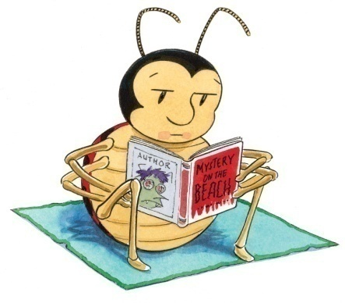
MẸ ỐM
Mọi hôm mẹ thích vui chơi
Hôm nay mẹ chẳng nói cười được đâu
Lá trầu khô giữa cơi trầu
Truyện Kiều gấp lại trên đầu bấy nay.
Sáng nay trời đổ mưa rào
Nắng trong trái chín ngọt ngào bay hương
Cả đời đi gió đi sương
Bây giờ mẹ lại lần giường tập đi.
Cánh màn khép lỏng cả ngày
Ruộng vườn vắng mẹ cuốc cày sớm trưa
Nắng mưa từ những ngày xưa
Lặn trong đời mẹ đến giờ chưa tan.
Mẹ vui, con có quản gì
Ngâm thơ, kể chuyện, rồi thì múa ca
Rồi con diễn kịch giữa nhà
Một mình con sắm cả ba vai chèo.
Khắp người đau buốt, nóng ran
Mẹ ơi! Cô bác xóm làng đến thăm
Người cho trứng, người cho cam
Và anh y sĩ đã mang thuốc vào.
Vì con, mẹ khổ đủ điều
Quanh đôi mắt mẹ đã nhiều nếp nhăn
Con mong mẹ khỏe dần dần
Ngày ăn ngon miệng, đêm nằm ngủ say.
Rồi ra đọc sách, cấy cày
Mẹ là đất nước, tháng ngày của con…
Trần Đăng Khoa

Slide 24









ĐỌC DIỄN CẢM
THUỘC LÒNG BÀI THƠ

Slide 25
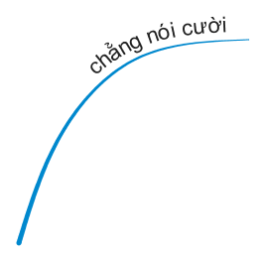
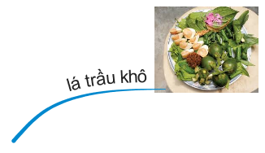




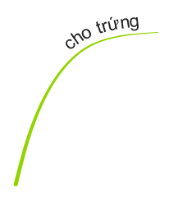



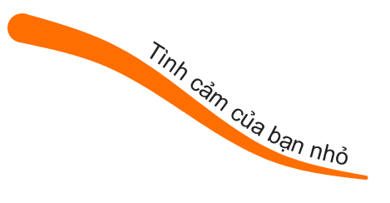




Slide 26

DẶN DÒ
Học thuộc lòng bài thơ: Mẹ ốm
Chuẩn bị: Dế Mèn bênh vực kẻ yếu ( TT)

Slide 27
Chúc các con học tốt!

